Slide 1
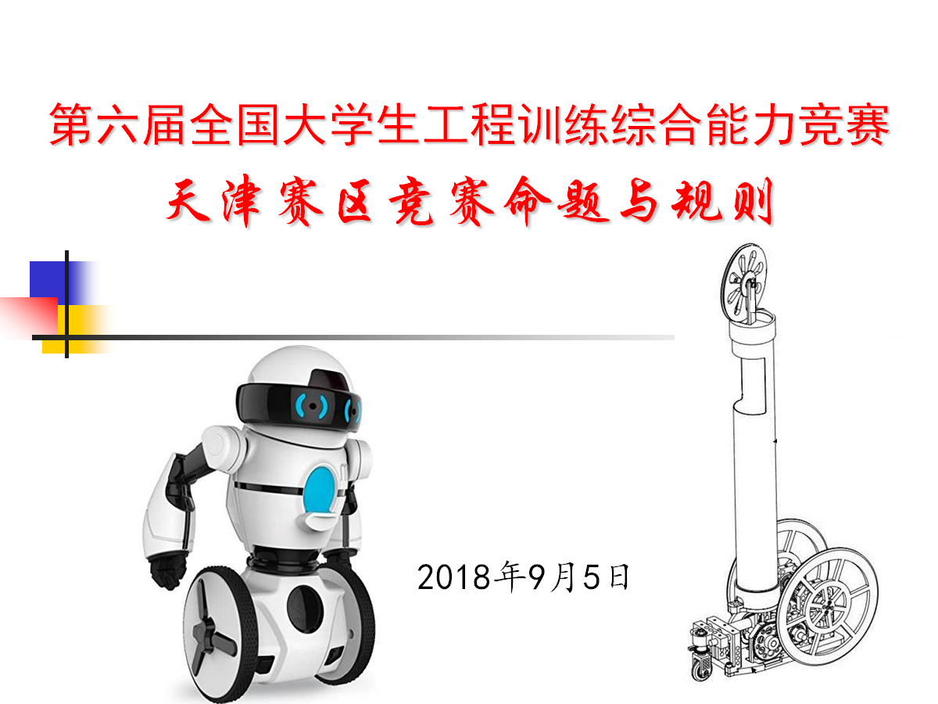

Slide 2
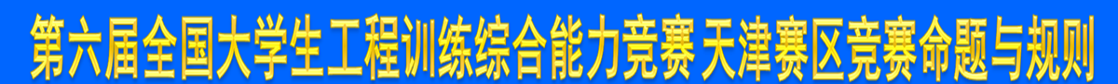
赛项设置包含两类4项
序号 | 类别 | 赛项名称 | 简称
1 | 无碳小车 | “S”型赛道常规赛 | 直道
2 |  | “8”字型赛道常规赛 | 双8
3 |  | S环形赛道挑战赛 | 环道
4 | 搬运机器人 | 智能物料搬运机器人 | 机器人
竞赛分为“淘汰赛”和“决赛”两个阶段，按淘汰赛排名顺序由高至低取前50%队伍进入决赛阶段。淘汰赛成绩带入决赛。

Slide 3
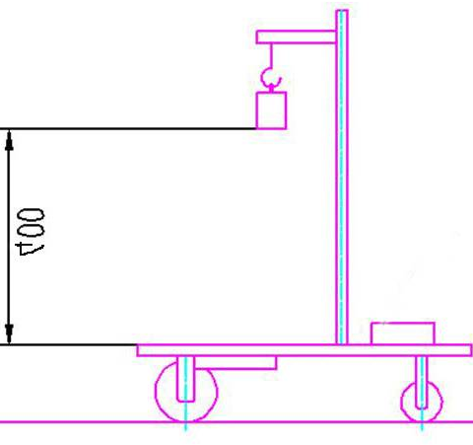
一、无碳小车
重力势能是唯一能量，能转向避障，三轮结构。
Φ50×65 mm普通碳钢，竞赛时只能用组委会提供的。
本校制作：
小车
结构设计方案，15分；
加工工艺设计方案，15分；
工程项目创业企划书，20分。
裁判员用标准杆（ 400±2）
现场测量。
400
集中参赛报到时，小车上交统一保管；三个文本的电子版、纸质版交报到处。未交或未交齐者均不可参加比赛。
无碳小车

Slide 4
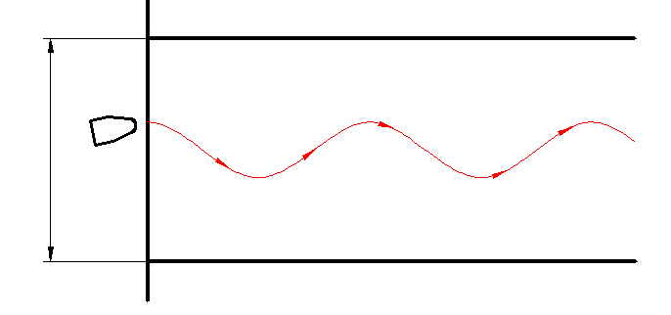
一、无碳小车
1.直道赛项淘汰赛
障碍桩为Φ20X200mm圆棒
整体穿过赛道中线。
障碍桩不被撞倒。
一次绕过2个或2个以上只算1个。
多次绕过同1个障碍时只算1次。
障碍物未倒，但被完全推出Φ20mm
定位圆区域不得分。
k
k
2000
1000
1000 ±200～300
（现场抽签确定）
行走距离：0.02分/cm；绕障：8分/个
3000
得分：淘汰赛总分 = 行走距离得分 + 绕障得分 + 报告得分

Slide 5
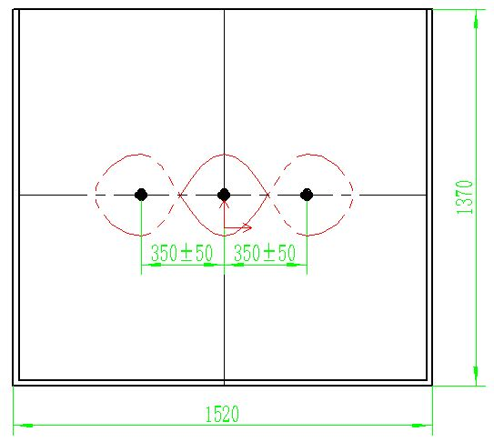
一、无碳小车
2.双8赛项淘汰赛
障碍桩为Φ20X200mm圆棒
整体穿过赛道中线。
小车以“双8”字轨迹交替绕过中线上3个障碍桩，保证每个障碍桩在“8”字形的一个封闭圈内。
小车起始位置自定，从其整体越过中线起开始记录。
每完成1个“双8”字且成功绕过3个障碍，得12分。
小车脱离桌面、障碍桩被撞倒或脱离定位圆比赛立即结束。
（现场抽签确定）
得分：淘汰赛总分 = 绕桩得分 + 报告得分

Slide 6
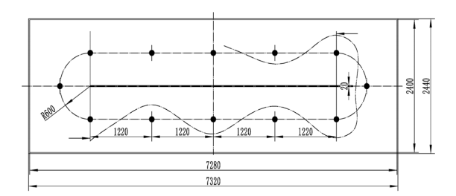
一、无碳小车
3.环道赛项淘汰赛
运行规则、评分办法与直道赛项相同。
障碍物为Φ20X200mm圆棒
中心桩
沿赛道中线平均摆放5个障碍桩，奇数桩位置不变，偶数桩位置根据经现场公开抽签结果，在±（200～300）mm范围内相对于中心桩做相向调整。
得分：淘汰赛总分 = 行走距离得分 + 绕障得分 + 报告得分

Slide 7
一、无碳小车
4.无碳小车决赛
各赛项排名前50%队伍进入决赛
①三维设计及3D打印制作环节
1名参赛队员参与竞赛；
经抽签，按照大赛统一规定制件，在自备的计算机上设计3D打印图样，按指定格式绘制出制件的零件图，零件图上需标示出配合尺寸公差；
3D打印制作
本项内容应在规定时间内完成，违规或延时完成者减20分；
不能完成或延时超限者不得分，不能进入后面环节的竞赛。

Slide 8
一、无碳小车
4.无碳小车决赛
②参赛小车机械拆卸及重装竞赛环节
再次抽签，确定新的各赛项赛道的障碍物桩距；
2名参赛队员对本队参赛小车上进行零件拆卸，裁判人员根据爆炸图进行对照检查。拆卸完成后，按照新产生的障碍物间距数据，装配并调节小车。
拆装工具自带，除标准件及轴承外，不允许自带任何备用零件入场。现场将提供钳工台。
本项内容在规定时间内完成得满分，违规或延时完成者减20分，不能进入后面环节的竞赛赛。

Slide 9
一、无碳小车
4.无碳小车决赛
③无碳小车避障行驶
用装配调试完成的小车，再次进行避障行驶竞赛，规则分别同淘汰赛。

Slide 10
一、无碳小车
4.无碳小车决赛
④现场问辩环节
经各队自愿申请产生参加答辩环节的参赛队。答辩问题涉及本队参赛作品的设计、制造工艺、成本及管理等相关知识。
问辩得分=（参加答辩队数+1）/2 - 本队名次
3个队参加答辩，第1名得1分，第2名得0分，最后一名得 -1 分。
5个队参加答辩，第1名得2分，第3名得0分，最后一名得 -2 分。
7个队参加答辩，第1名得3分，第4名得0分，最后一名得 -3 分。
9个队参加答辩，第1名得4分，第5名得0分，最后一名得 -4 分。
11个队参加答辩，第1名得5分，第6名得0分，最后一名得 -5 分。

Slide 11
一、无碳小车
4.无碳小车决赛
得分：各赛项总得分 = 淘汰赛得分 + 决赛小车运行得分
- 违规及超时扣分+问辩得分

Slide 12
二、智能物料搬运机器人
1.命题
在规定场地内自主行走；
根据现场抽签决定抓取物料的类型；
现场设计机器人末端抓取装置（手爪），使用3D打印或激光切割设备完成制造，安装于参赛机器人手臂末端后进行现场运行比赛。
通过扫描阅读二维码领取任务；
自主寻找、识别任务指定的物料；
按任务要求的顺序将其搬运至指定的存放地点，并按照要求的位置和方向摆放。

Slide 13
二、智能物料搬运机器人
1.命题
①参赛机器人的功能要求
应具有场地目标位置识别、自主路径规划、自主移动、二维码读取、物料颜色识别或形状识别、物料抓取和搬运等功能；
全部竞赛过程由机器人自主运行，不允许使用遥控等人工交互手段及除机器人本体之外的任何辅助装置。

Slide 14
二、智能物料搬运机器人
1.命题
②参赛机器人的电控及驱动要求
主控电路采用嵌入式解决方案（包括嵌入式微控制器等），实现二维码读取、自主定位、物料识别、以及路径规划及运动控制等功能，所用传感器和电机的种类及数量不限。
设计制作主控电路版，其上须带有电机驱动电路及任务内容显示装置，该显示装置能够持续显示二维码任务信息直至比赛结束。
机器人驱动电源供电电压限制在12V以下（含），电池随车装载，场内赛程中不能更换。

Slide 15
二、智能物料搬运机器人
1.命题
③参赛机器人的机械结构要求
自主设计并制造机器人的机械部分，允许采用标准紧固件、标准结构零件及各类商品轴承。
不限制机器人的行走方式、机械手臂的结构形式。机器人腕部与末端抓取装置（手爪）的连接界面结构自行确定。
除末端抓取装置（手爪）在竞赛现场设计制作外，其他均在校内完成，所用材料自定。

Slide 16
二、智能物料搬运机器人
1.命题
④参赛机器人的外形尺寸要求
进入场地参赛的机器人（含末端抓取装置）应能够通过一个尺寸与一张A4纸相当的门框方可参加比赛。“A4门框”横向或竖向放置均可。
允许机器人结构设计为可折叠形式，但通过“A4门框”后应能自行展开。

Slide 17
二、智能物料搬运机器人
1.命题
⑤搬运物料
待搬运物料的形状为简单机械零件的抽象几何体，包括圆柱体、方形体、球体及其组合体，物料的各边长或直径尺寸限制在30～80mm范围，重量范围为40～80g，具体选择将现场抽签决定。
材料为塑料或铝合金，表面粗糙度Ra≥3.2。物料有颜色区别：颜色为红（RGB值为255，0，0）、绿（RGB值为0，255，0）、蓝（RGB值为0，0，255）三种颜色。
在比赛场地内固定位置设有物料提取区和物料存放区。物料提取区长×宽×高为500×100×80mm，木质或塑木材料，浅色亚光表面。物料存放区为长×宽为800×300mm区域，由三组不同颜色的同心圆和十字线构成，每组同心圆和十字线为同一种颜色。

Slide 18
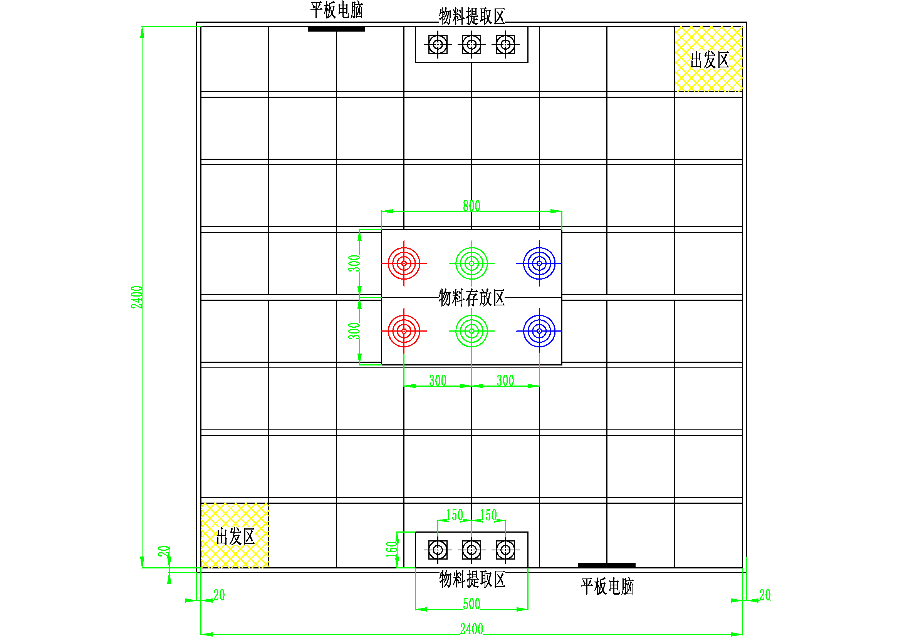
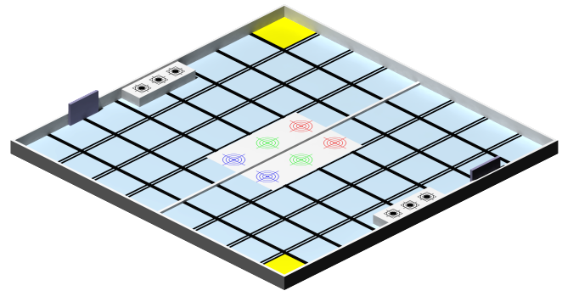
二、智能物料搬运机器人
1.命题
⑥竞赛场地
2台机器人同时进入场地并在各自区域内定位和运行。如出现越界并发生妨碍对方机器人移动或工作的情况，将由裁判提起回退至上一工作地点重新运行，如无法继续运行则自动退出比赛。

Slide 19
二、智能物料搬运机器人
1.命题
⑦任务二维码
在赛场围挡内侧垂直安装2个显示屏不小于9.7寸的平板电脑，用于显示给机器人读取任务的二维码。
二维码尺寸为100×100（像素）。二维码信息被设置为“1”、“2”、“3”三个数字的组合，如“123”、“321”等。其中，“1”对应红色，“2”对应绿色，“3”对应蓝色。数字组合表明了物料搬运过程中不同颜色物料的搬运顺序。
平板电脑中存有不少于6种任务的二维码，比赛时随机播放。

Slide 20
二、智能物料搬运机器人
2.校内制作
机器人
结构设计方案，15分；
控制系统电路设计方案，15分；
加工工艺方案，15分；
创业企划书，15分。
集中参赛报到时，小车上交统一保管；四个文本的电子版、纸质版交报到处。未交或未交齐者均不可参加比赛。

Slide 21
二、智能物料搬运机器人
3.淘汰赛
参赛队将其参赛机器人放置在指定出发位置。按统一号令启动。机器人识别二维码，按照任务要求的顺序依次将物料搬运并准确放置到物料存放区对应的颜色区域内，完成任务后回到出发区域内。
每完成一个物料搬运并摆放准确得20分，完成搬运但摆放位置不准得15分，搬运至存放区未放置在指定位置得10分，完成拾取未到达存放区得5分，未按任务顺序搬运不得分。
机器人需在5分钟时间内完成比赛，按完成时间排序，用时少者在前，本项得分按右式计算，
30X(本队名次-1)
得分 = 40 —
5分钟内未完成比赛者不得分。
参赛队数-1

Slide 22
二、智能物料搬运机器人
4.决赛
①机器人拾取装置的设计及制作环节
经抽签确定一种搬运物料的重量组别、尺寸组别、形状组别（圆柱体、方形体、球体及其组合）以及各参赛队的赛场号位。
每支参赛队派出1名队员，针对抽取的物料组进行机器人末端工具（机器人手爪）的设计，参赛队员须自带笔记本电脑和自装的设计软件。
3D打印机或激光切割机上完成机器人手爪的制作，在规定时间内完成得20分，违规或延时完成者得10分，不能完成者不得分。
如果新制作的手爪有问题，可申请使用原来的手爪，扣10分，同时后续运行竞赛得分扣除40%。

Slide 23
二、智能物料搬运机器人
4.决赛
②主控电路板焊接与调试环节
由1名参赛队员参与此环节竞赛。
在事先准备好的（主控电路）PCB板上焊接所有的分立元器件和集成电路插座，并完成调试。
在规定时间内完成得20分，违规或延时完成者得10分，不能完成者不得分。
如果主控电路板有问题，可申请使用原来的主控电路板，扣5分，同时后续运行竞赛得分扣除20%。

Slide 24
二、智能物料搬运机器人
4.决赛
③机器人机电联合调试环节
各队3名队员一起，将原来参赛机器人上的手爪和主控板拆下交给裁判员，领回新加工的手爪和主控电路板安装到参赛机器人上，并完成调试。
本项内容在规定时间内完成得20分，违规或延时完成者得10分。
联调无法完成者不能进入后续比赛。

Slide 25
二、智能物料搬运机器人
4.决赛
④机器人现场运行环节
用装配调试完成的机器人，再次进行物料搬运竞赛，规则同淘汰赛。

Slide 26
二、智能物料搬运机器人
4.决赛
⑤现场问辩环节
经各队自愿申请产生参加答辩环节的参赛队。答辩问题涉及本队参赛作品的设计、制造工艺、成本及管理等相关知识。
问辩得分=（参加答辩队数+1）/2 - 本队名次
3个队参加答辩，第1名得1分，第2名得0分，最后一名得 -1 分。
5个队参加答辩，第1名得2分，第3名得0分，最后一名得 -2 分。
7个队参加答辩，第1名得3分，第4名得0分，最后一名得 -3 分。
9个队参加答辩，第1名得4分，第5名得0分，最后一名得 -4 分。
11个队参加答辩，第1名得5分，第6名得0分，最后一名得 -5 分。

Slide 27
二、智能物料搬运机器人
4.决赛
得分：赛项总得分 = 淘汰赛得分 + 决赛各环节得分
- 违规及超时扣分+问辩得分

Slide 28
